Slide 1
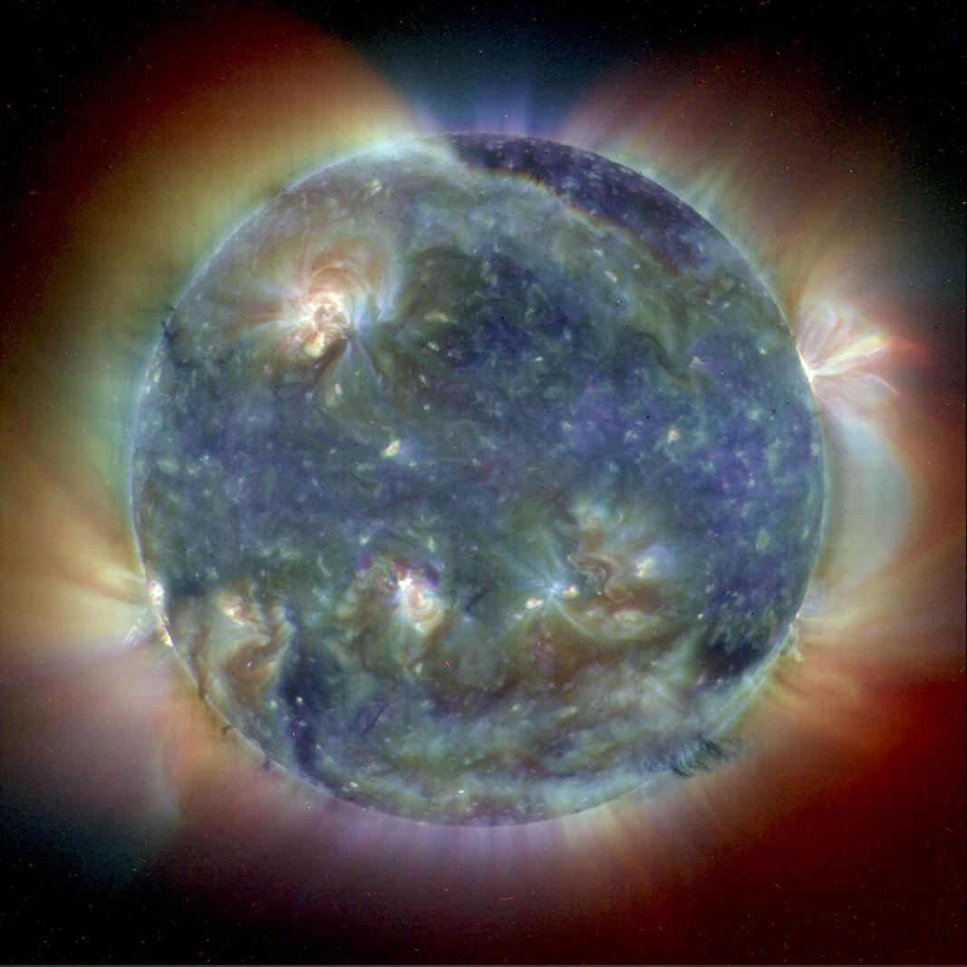

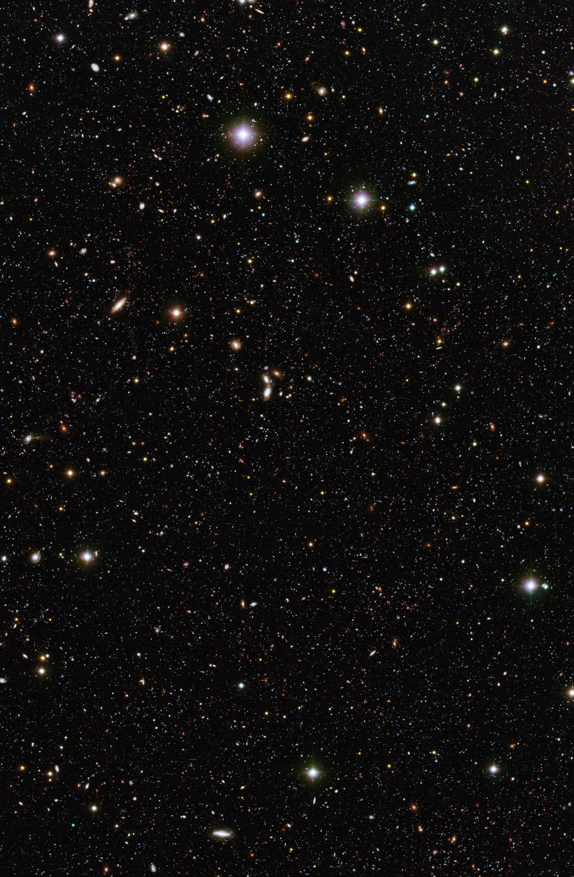
VIAJE AL SOL
¿QUIÉN VA A IR?
¡NOSOTROS!
¡¿?!

Slide 2
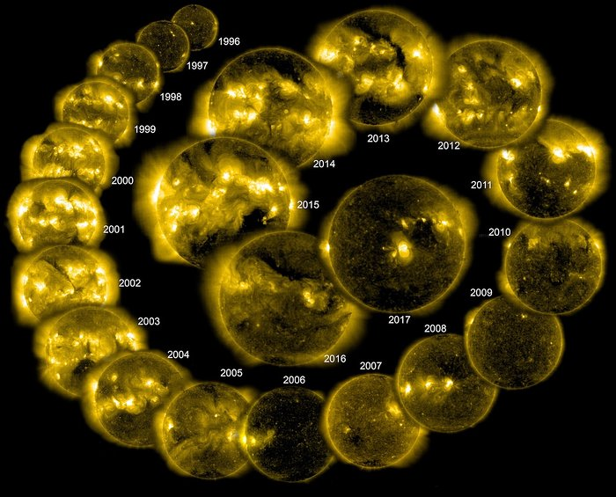
2

Slide 3
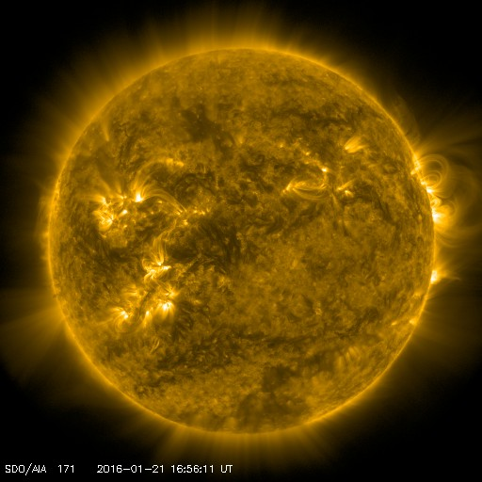

3
¡¡ !!

Slide 4

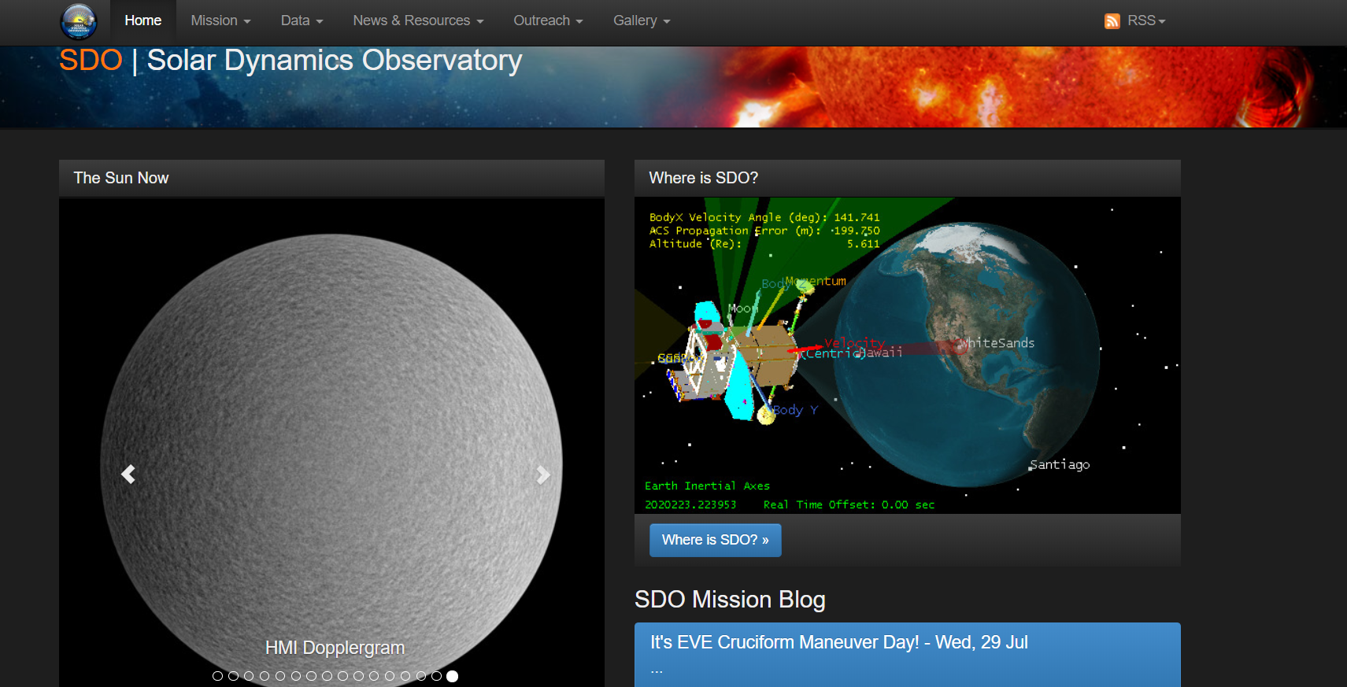
4
URL: sdo.gsfc.nasa.gov

Slide 5
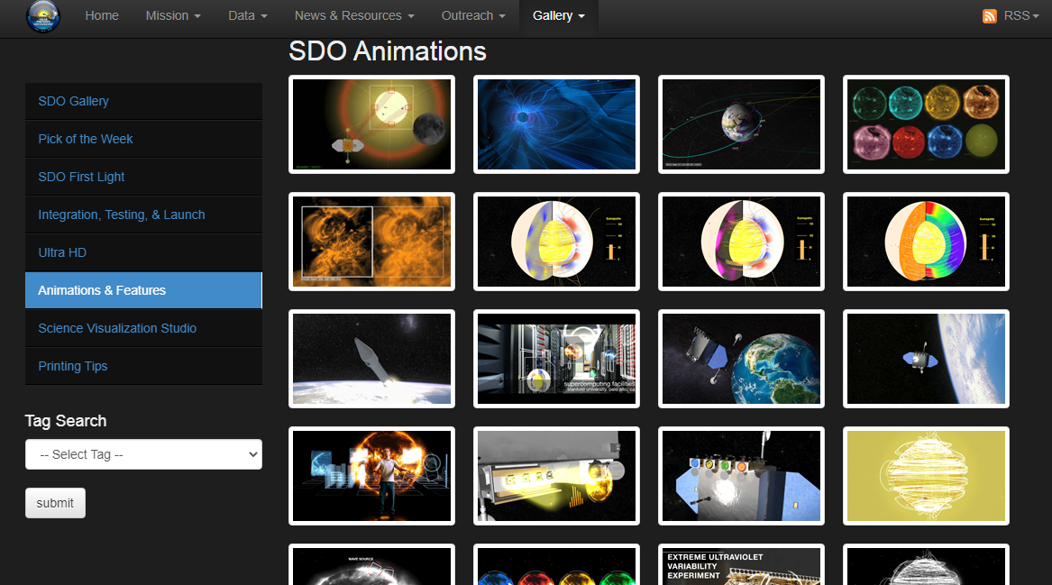
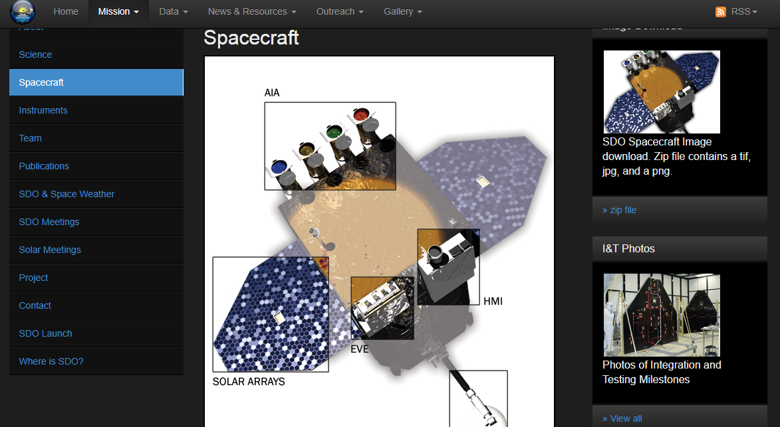
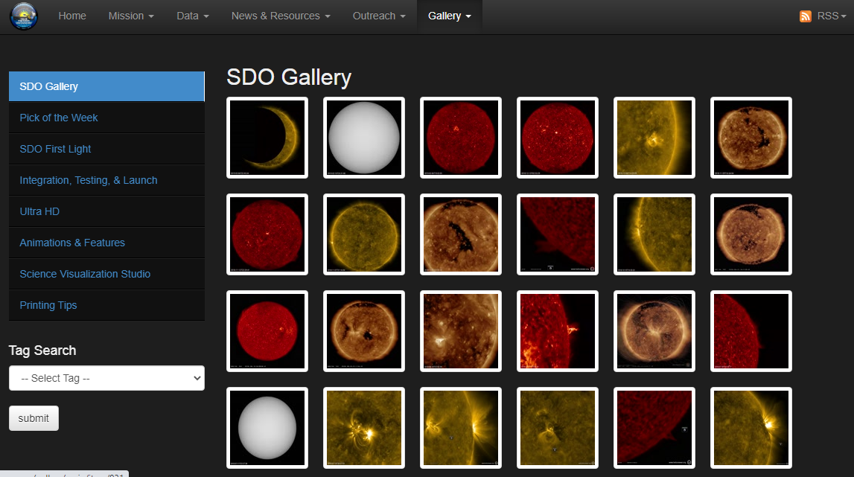
5

Slide 6
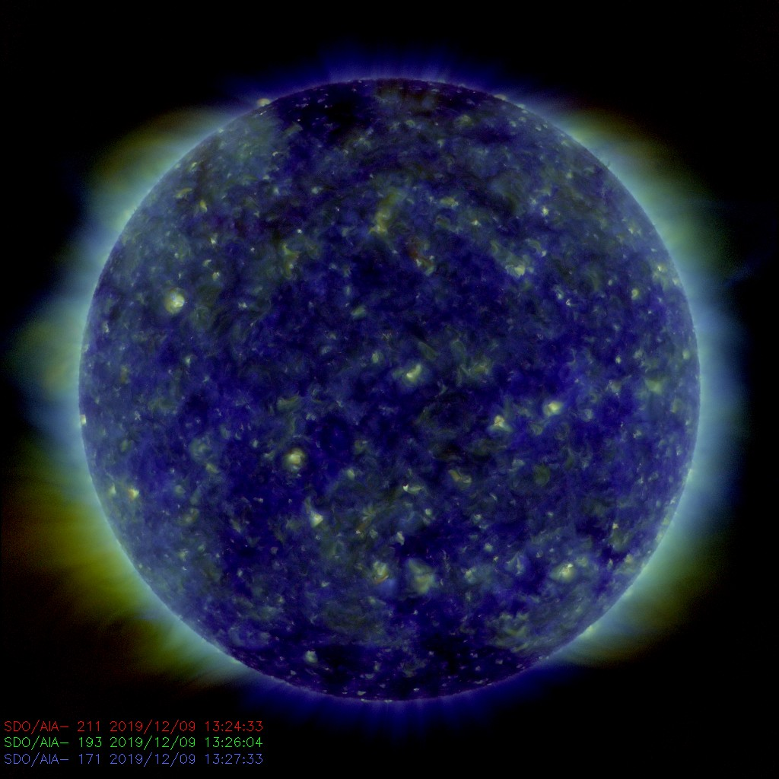
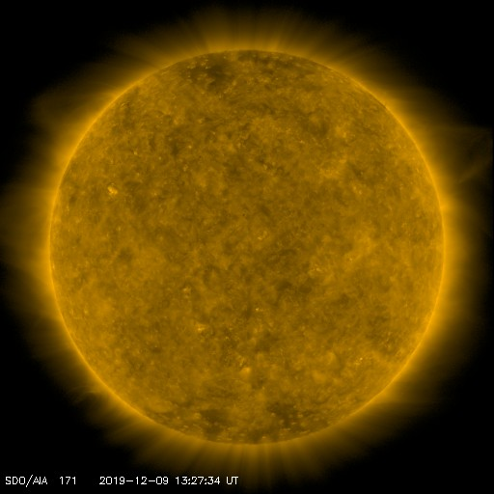
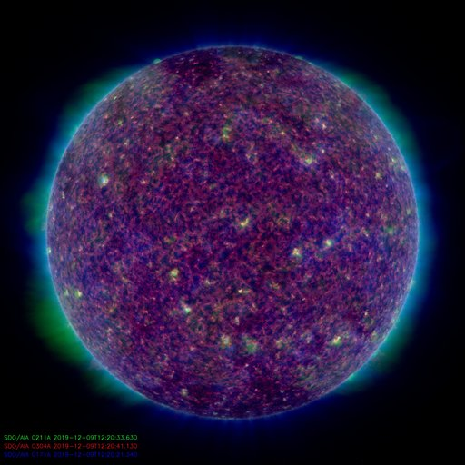
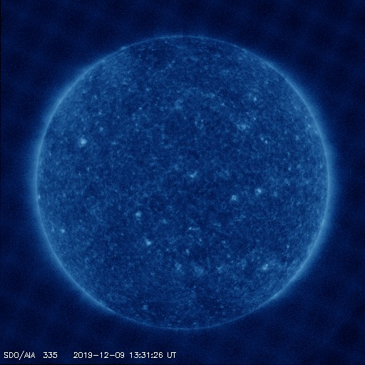
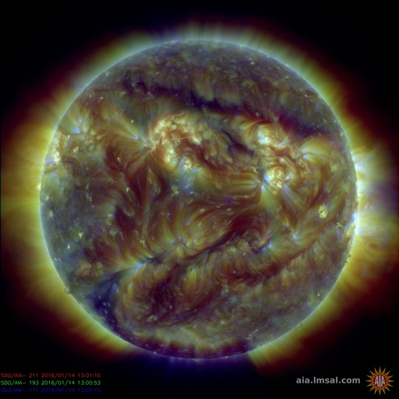
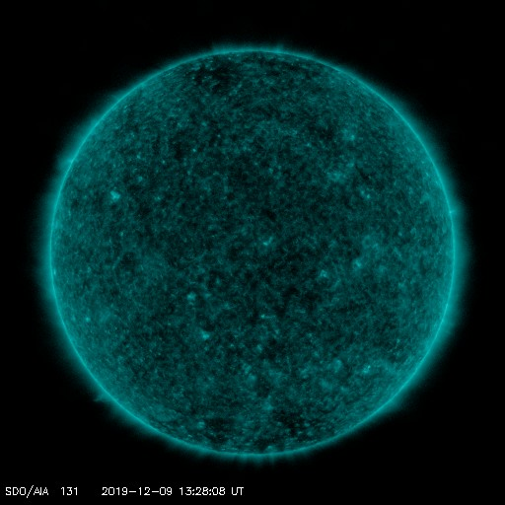
6

Slide 7

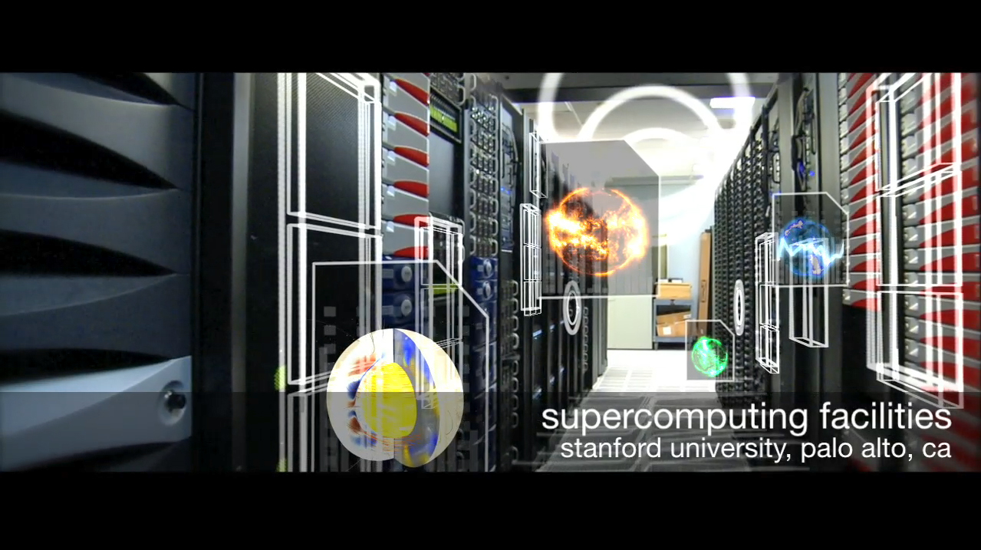

7
Veamos de que se trata …

Slide 8
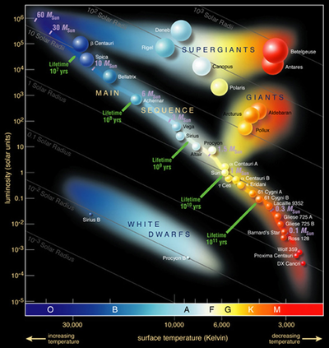
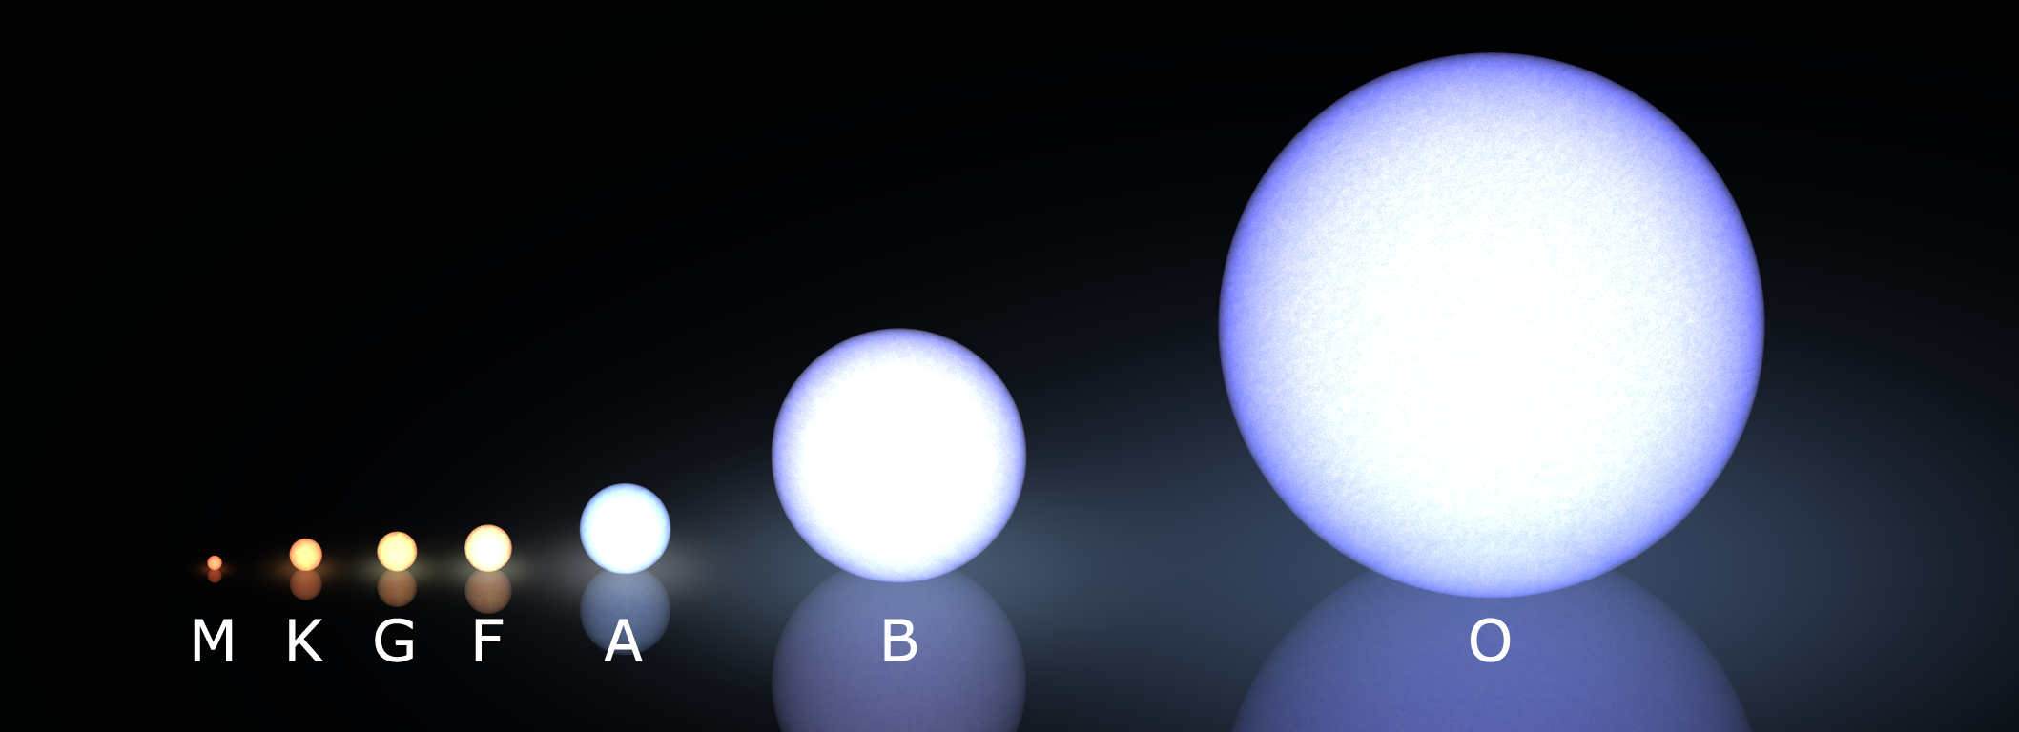
8

Slide 9
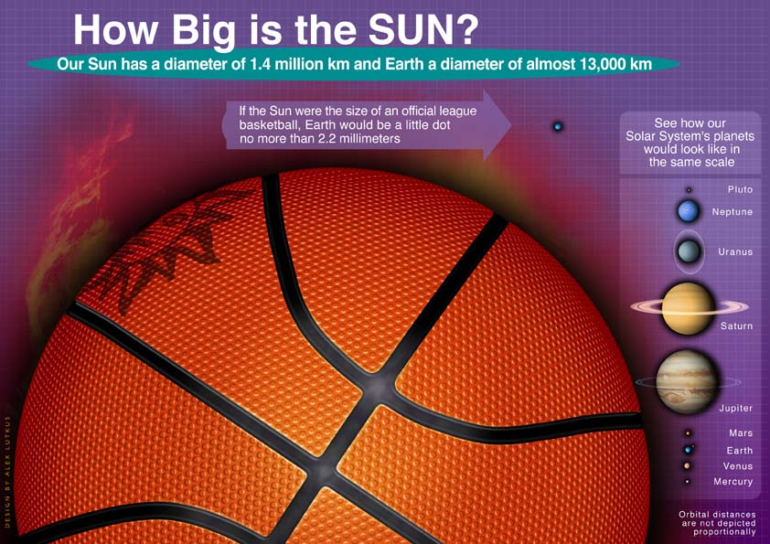
Concentra el 99,9% de toda la masa del sistema planetario, por lo tanto, es su centro …
9

Slide 10
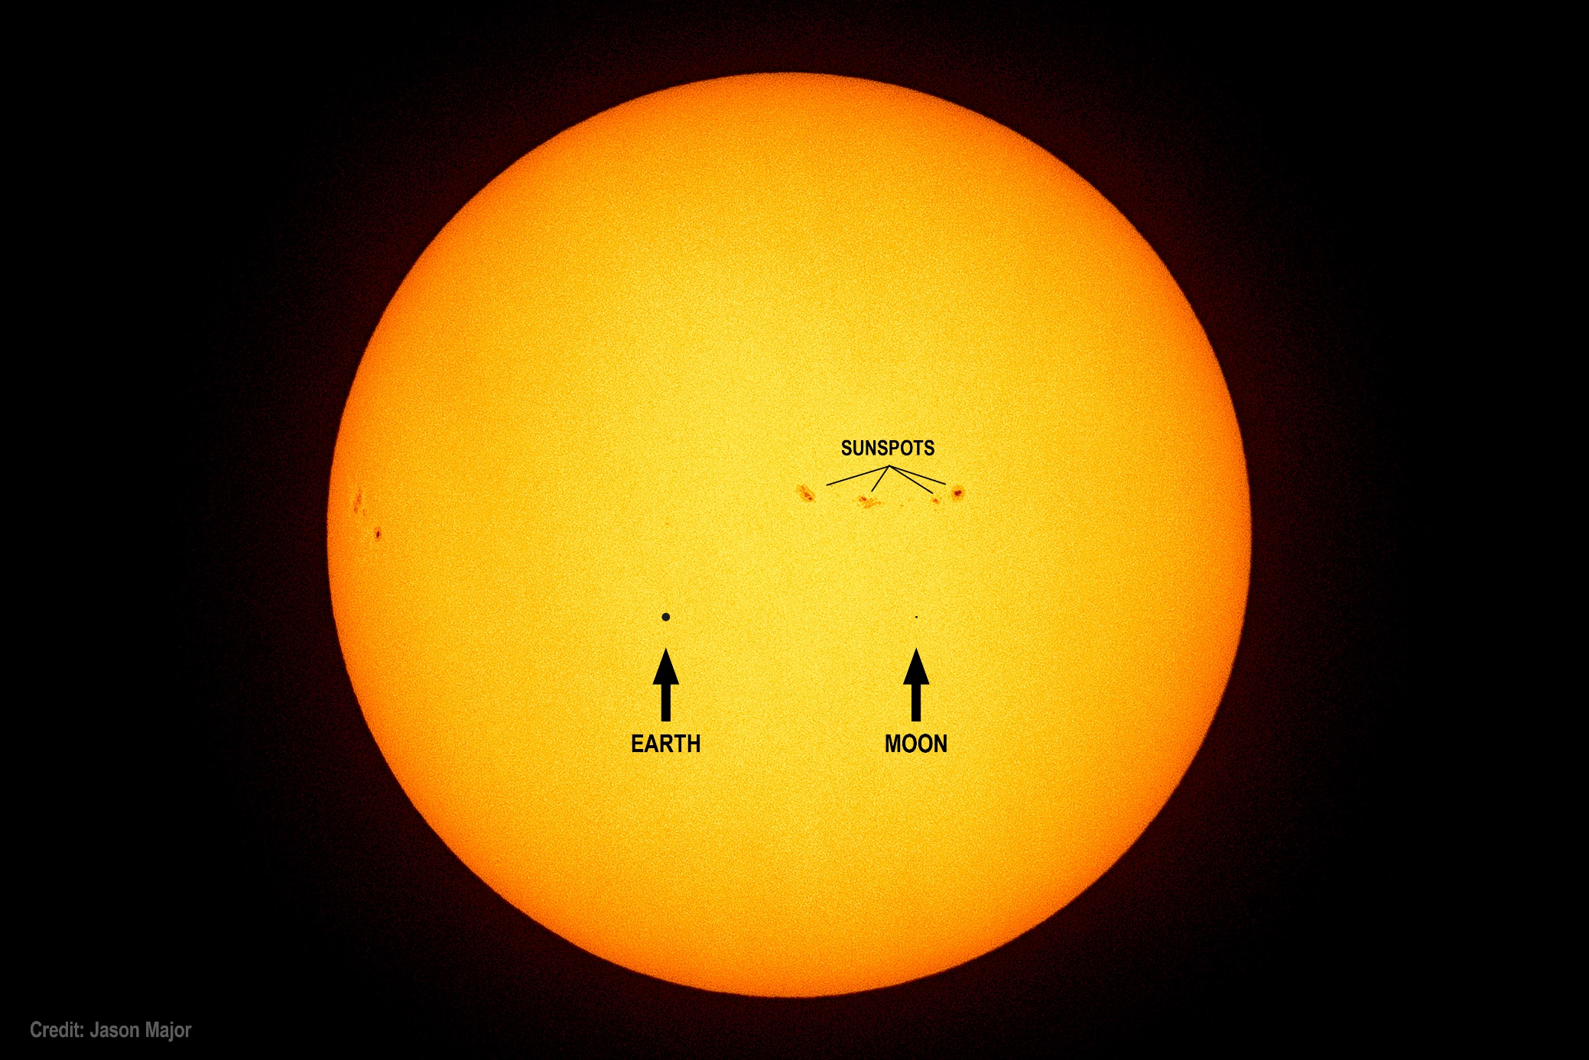

10
¡Está claro que es el centro …!
¡¡ !!

Slide 11
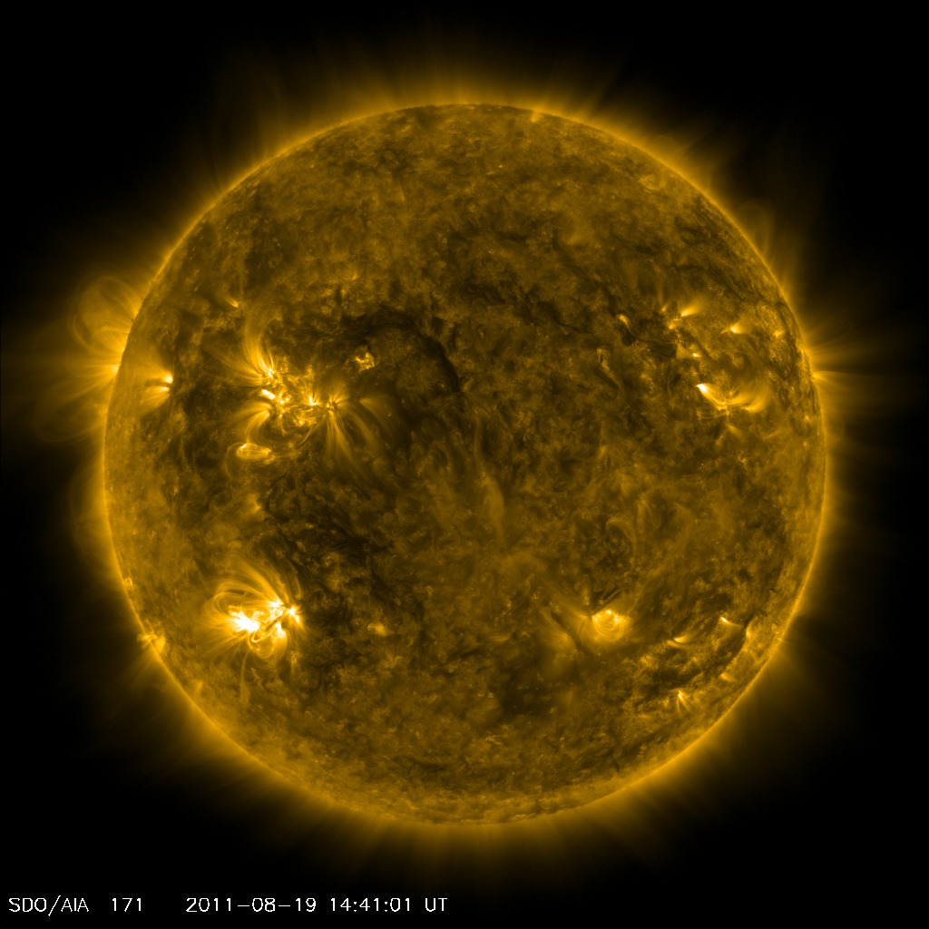
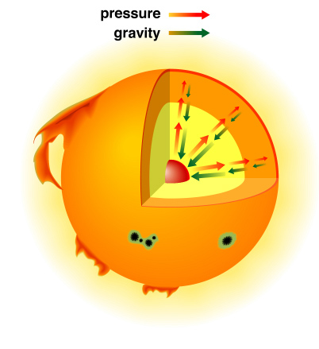
¿Y cómo genera la gran cantidad de energía?
11
La clave está en su núcleo …
… es allí donde se genera energía nuclear bajo el control de la fuerza de gravedad …

Slide 12
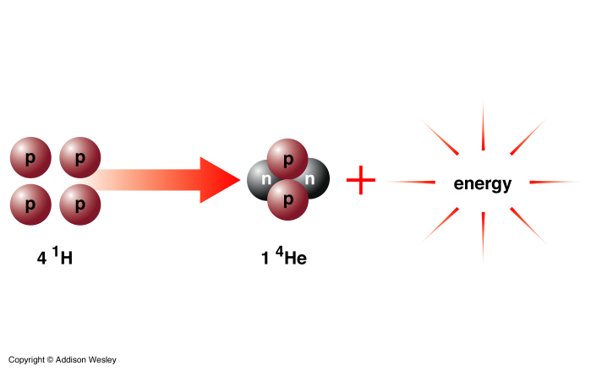
12
En el núcleo se transmuta hidrógeno en helio: 4 protones de H se convierten en 1 núcleo de helio …
… se rompen los enlaces químicos del H y se libera gran cantidad de energía.
Por cada segundo que pasa, el Sol transmuta 600 millones de toneladas de hidrógeno.

Slide 13
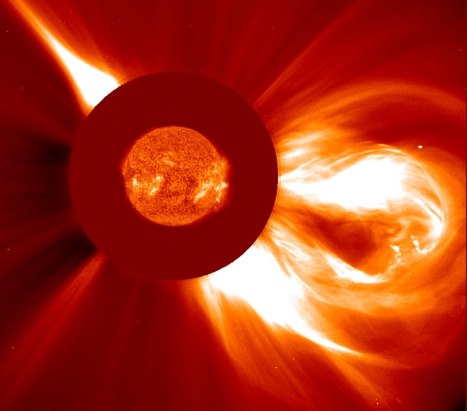
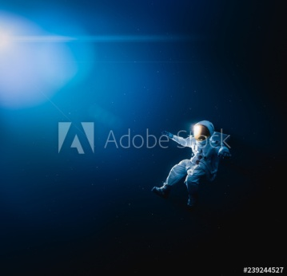
13
¡¡ ¿?!!

Slide 14
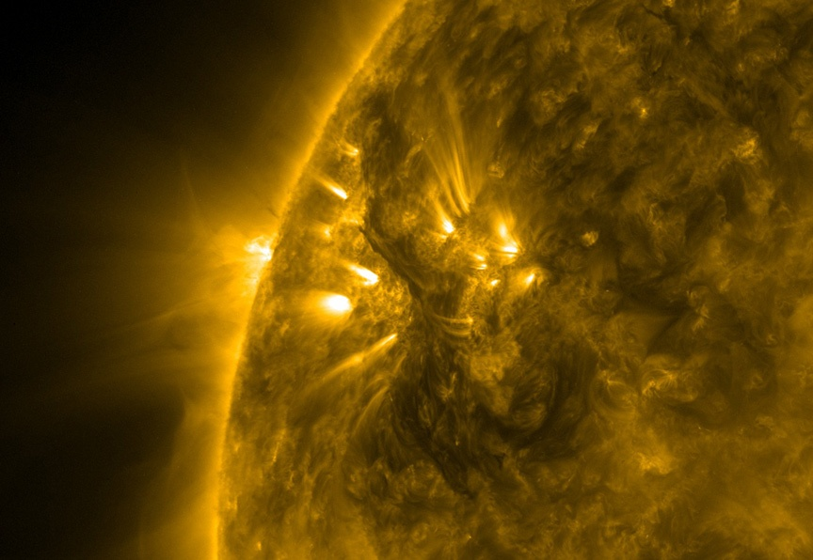
14

Slide 15
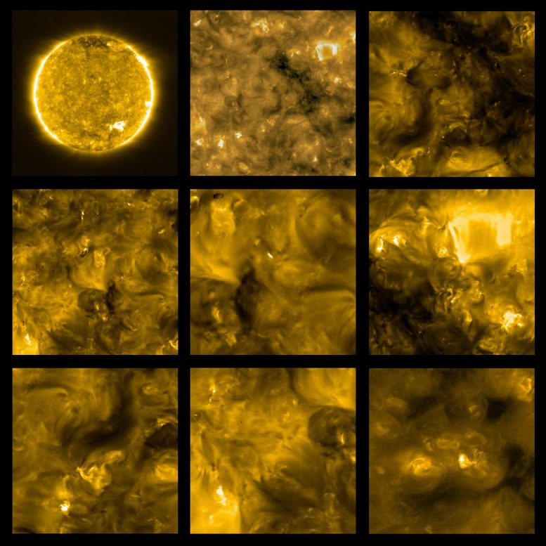
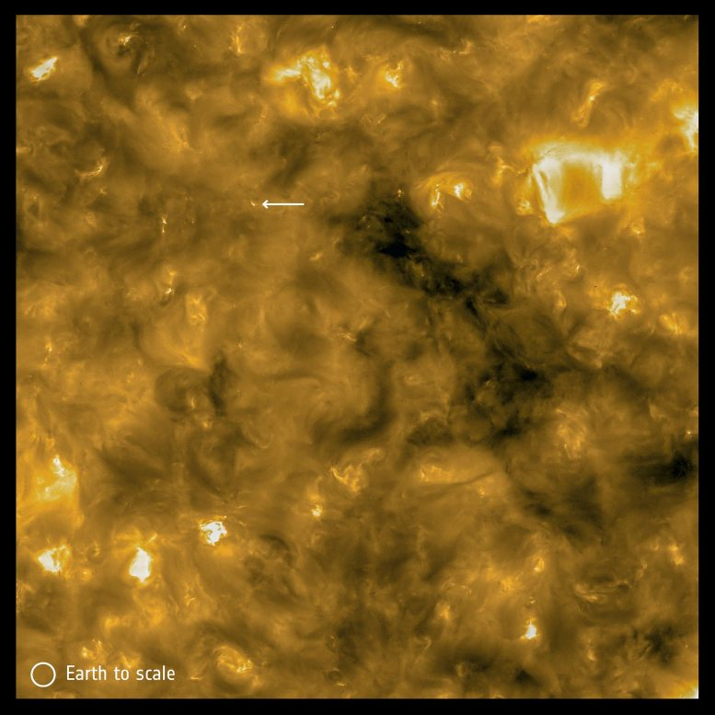
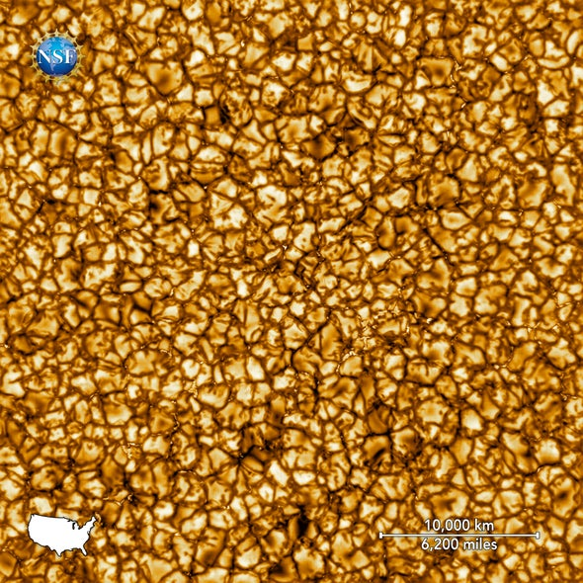
15

Slide 16

16

Slide 17
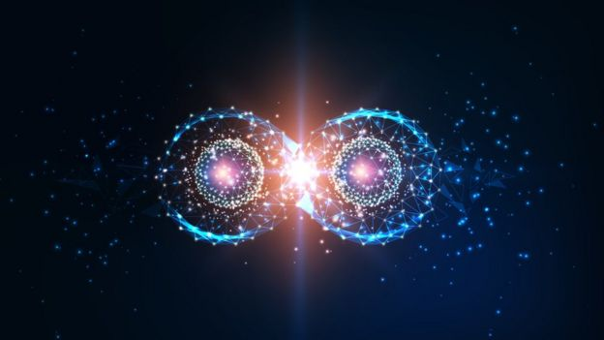
SUGERENCIAS WEBGRÁFICAS:
URL:
sdo.gsfc.nasa.gov
sohowww.nasa.com.nasa.gov
tesis.lebedev.ru/en
nasa.gov/content/goddard/ parker-solar-probe
esa.int/Science_Exploration/Space_Science/Solar_Orbiter
astronoo.com
solarsystemscope.com
solarsystem.nasa.gov/solar-system/sun/overview/
LINKS VIDEOS EN MATERIAL DOCENTE:
Mercury Transit 2019
Tangledconnections171_big
curlyloop304_big
NASA SDO - Fiery Looping Rain on the Sun
ESA Orbitador Solar

Slide 18
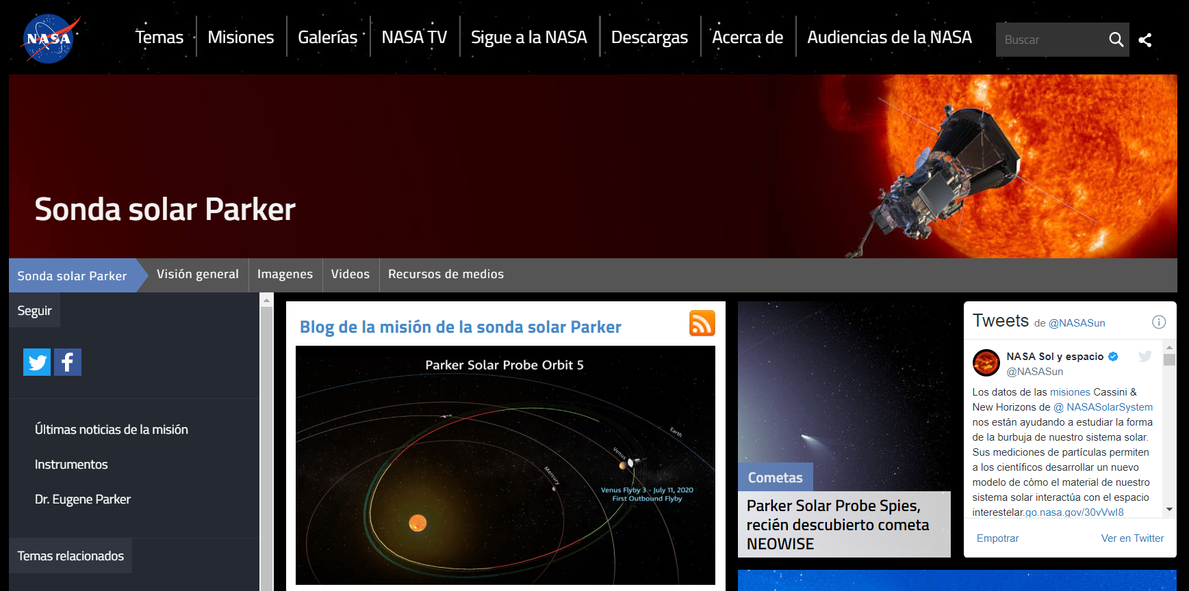
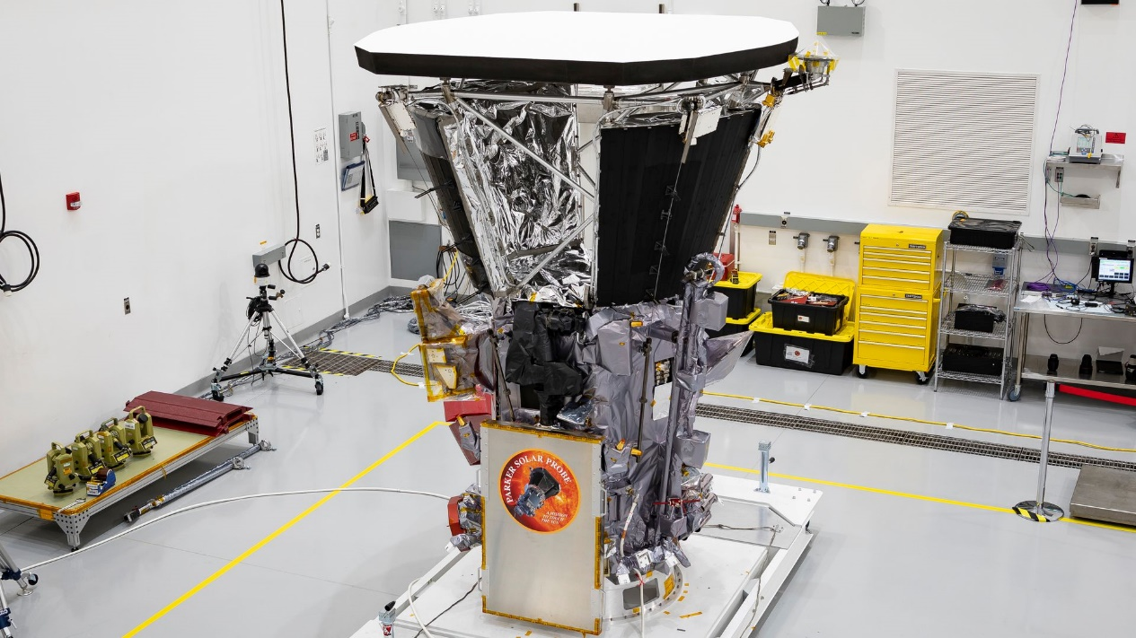
HAY DOS SONDAS QUE EXPLORAN AL SOL …
¿TE INTERESA CONOCER UNA DE ELLAS?
DESAFÍO:
19
URL: nasa.gov/content/goddard/parker-solar-probe
Se engancha al campo gravitacional de VENUS para adquirir velocidad y así poder acercarse al Sol.

Slide 19
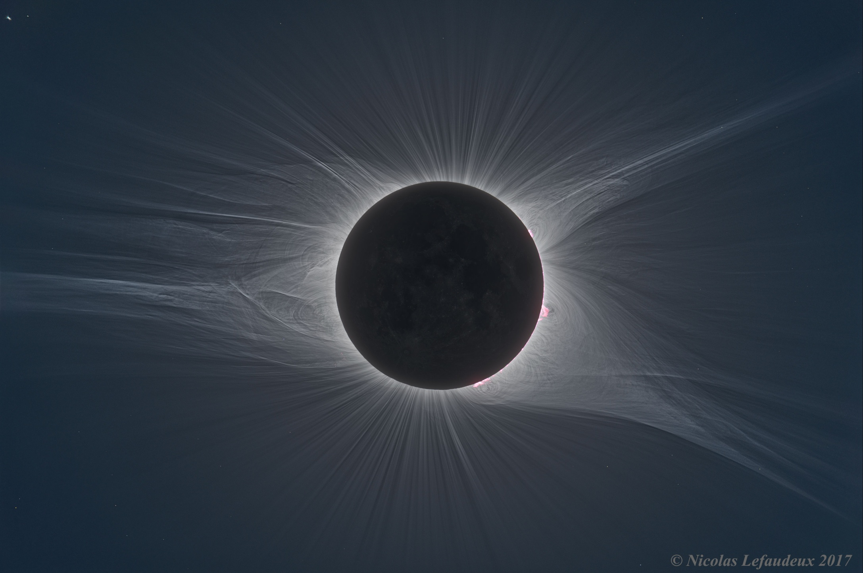
Esta sonda realiza acercamientos al Sol para obtener datos de la CORONA
20
Lo realiza a una velocidad de 700 mil km/h y enfrenta temperaturas de 1.377°C

Slide 20
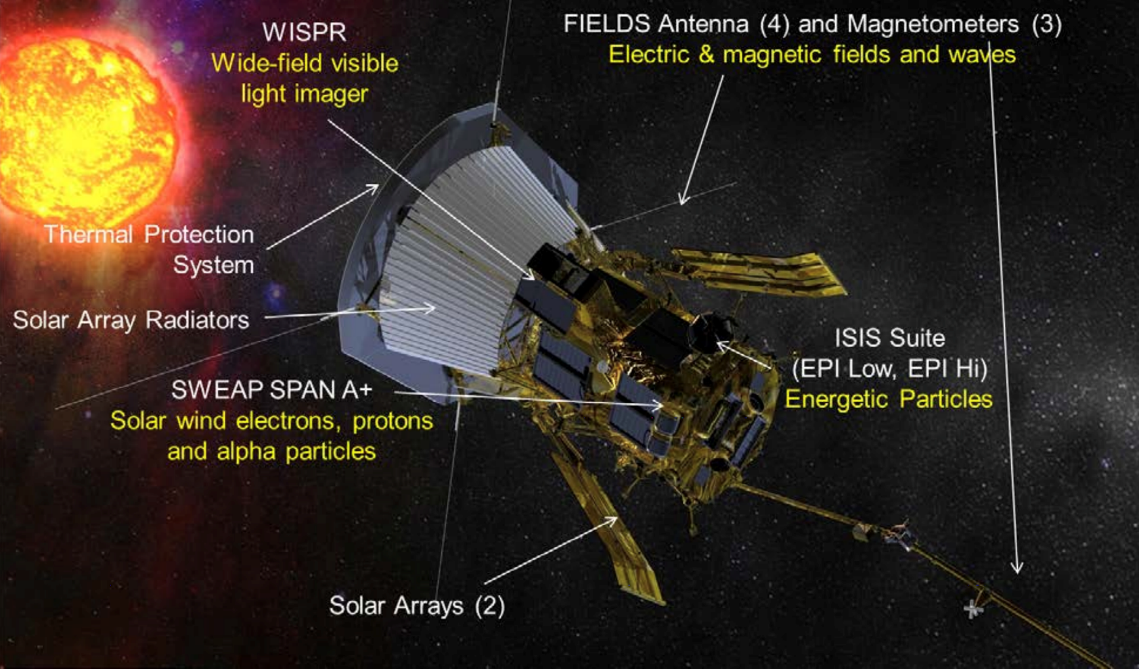
INSTRUMENTOS
FIELDS: Escala y forma de campos eléctricos y magnéticos en la atmósfera solar
WISPR: Imágenes estructura a gran escala de la corona y el viento solar
21
SWEAP: Conteo electrones, protones e iones de helio; velocidad, densidad y temperatura del viento solar y plasma coronal.
ISIS: Medición energía de partículas energéticas solares y de
partículas del viento solar de alta energía

Slide 21
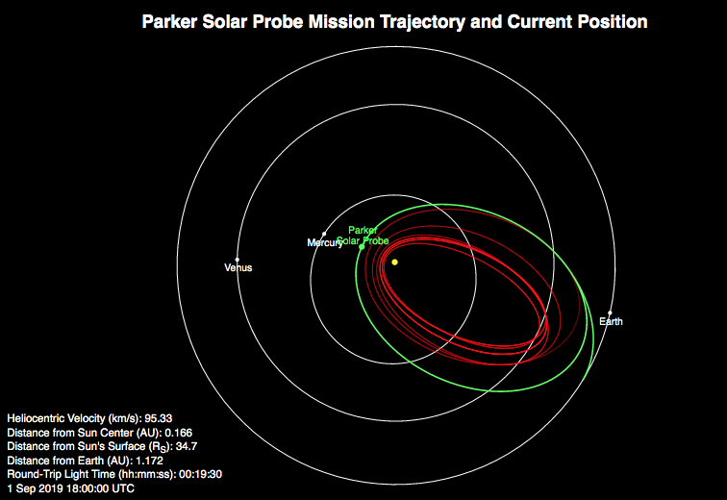
22
Julio 2020: Tras su quinto encuentro con el Sol la sonda se dirige hacia Venus para obtener asistencia gravitacional y volver al Sol.

Slide 22


SÍNTESIS DE APRENDIZAJE
El Sol es la fuente de energía para el desarrollo y mantención de la vida acá en la Tierra.
La energía se genera en su núcleo al fusionarse protones de hidrógeno en helio.
Su gravedad, intrínsecamente ligada con su masa, tiene deformada la geometría del espacio y es en esa deformación que los planetas giran alrededor suyo.
Por su cercanía es la estrella que más se ha estudiado y se viene haciendo desde Galileo, cuando proyectó su imagen y descubrió las manchas solares.
El Orbitador Solar de ESA-NASA es la última sonda que se ha enviado a obtener datos del Sol.

